Slide 1
프로메테르 UI 기획서
10.27 작성

Slide 2
목차
UI 흐름도
각 화면별 기능 및 배치 설명
특이 사항
*UI 기획은 전시회에서 플레이할 버전이 아닌 완전 정석대로 진행하였고, 구현도 100% 진행할 예정입니다.
*본 문서에서 빠진 내용이 있다면 삭제된 것이 아닌 누락된 부분일 수 있으니 문의해주시기 바랍니다.
*화면 내의 배치와 기능을 강조하기 위해 일부 화면은 기존 디자인이 아닌 기본 도형을 사용했습니다.
*기획측에서 디자인된 정확한 수치를 모르기에 수치는 비워 놨고, 추후에 수치를 기입한 상태로 수정해서 올려주시면 감사하겠습니다.

Slide 3
UI 흐름도
로그인
화면
닉네임 입력 및 로그인 버튼 클릭으로
닉네임 저장+씬 이동
캐릭터 일러스트를
클릭하여 각 캐릭터별 소개 (개요)화면으로 이동
로비 화면
캐릭터별 소개 화면
게임 시작 버튼 클릭하여
대기 화면으로 이동
생략
방 찾기 화면
60초동안 챔피언 선택(캐릭터 중복 가능)
10초 대기시간 후 게임 플레이 화면으로 이동
플레이어가 승리 조건 달성 또는 12분 경과시
승자 강조 UI 띄워주고 리셋 또는 대기화면으로 버튼
활성화
대기 화면
캐릭터 선택
게임 플레이
버튼
활성화
4명이 모두 있는 상황에서 방장이 시작 버튼을 누르면 캐릭터 선택창으로 이동
한명이라도 리셋 버튼 클릭시 캐릭터는 그대로 두고,
모든 정보를 초기화하고 게임 다시 시작
한명이라도 대기화면으로 버튼 클릭시 모두
대기화면으로 이동, 아무나 방장으로 지정

Slide 4
UI 상세 기능– 로그인 화면
배경 이미지
클릭하여 닉네임 입력 가능
각 캐릭터의 스파인 일러스트가
순차적으로 재생된다.
닉네임 입력
로그인
로그인 버튼 클릭 시 입력한 닉네임을
저장하고 로비 화면으로 이동

Slide 5
UI 상세 기능– 로비 화면
클릭하여 대기 화면으로 바로 이동
(본래 방 찾기/생성하기를 거쳐 대기 화면으로 가야하지만 방이 2개 이상 생성될 가능성이 없으므로 생략)
게임 시작
돌아가기 버튼, 클릭시 로그인 화면으로 이동한다.
캐릭터 일러스트 버튼, 스파인 애니메이션이 아닌 정지된 일러스트가 출력된다.
캐릭터 일러스트를 클릭하면 각 캐릭터의 캐릭터 소개 페이지로 이동한다.
리아나
파운드
루크리엘
알리움

Slide 6
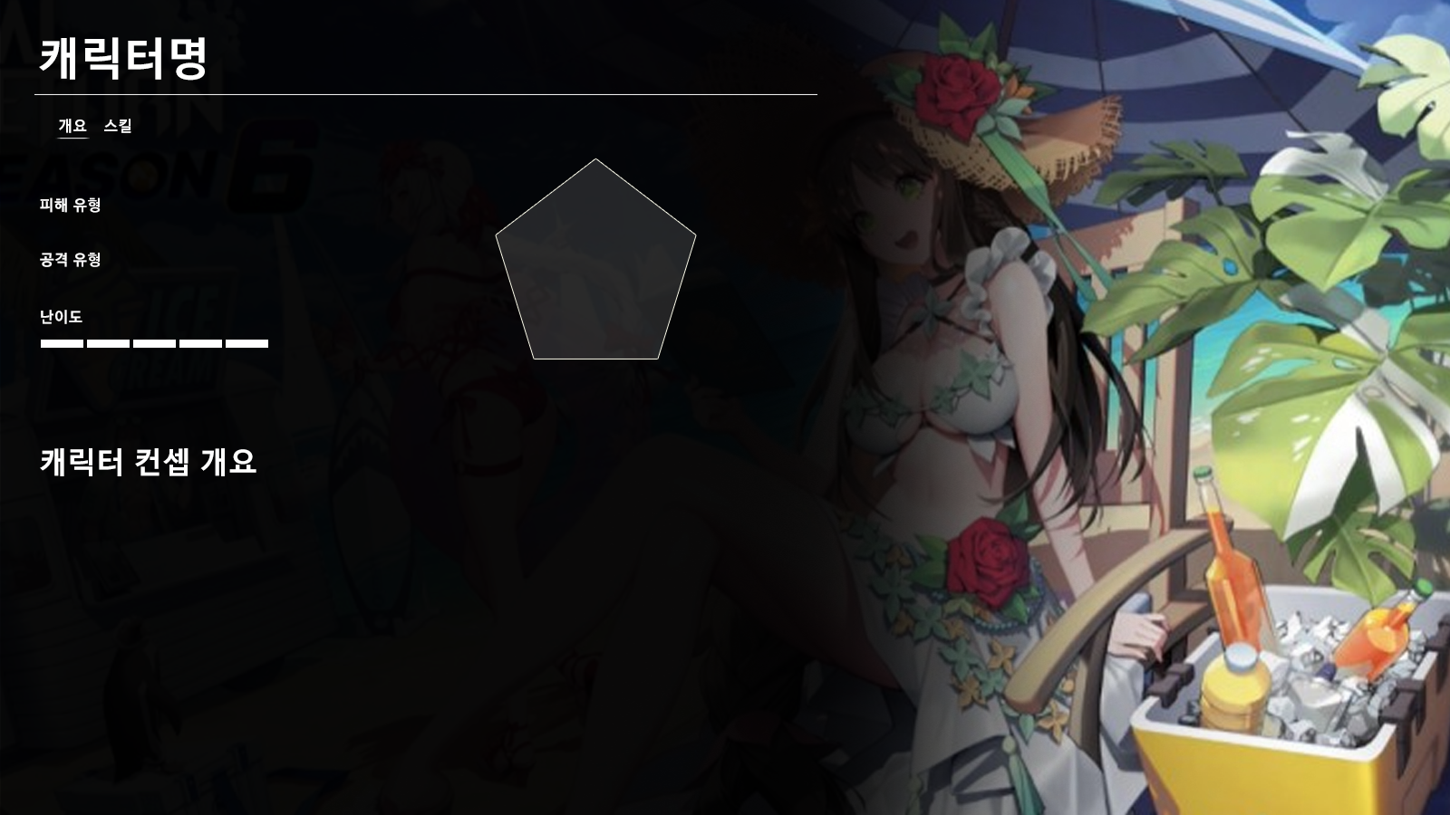
UI 상세 기능– 캐릭터 소개 화면(개요)
돌아가기 버튼, 클릭시 로비 화면으로 이동한다.
캐릭터 스파인 일러스트
클릭시 좌측 화면의 내용이 캐릭터 스킬로 버뀐다.(화면 전환X)

Slide 7
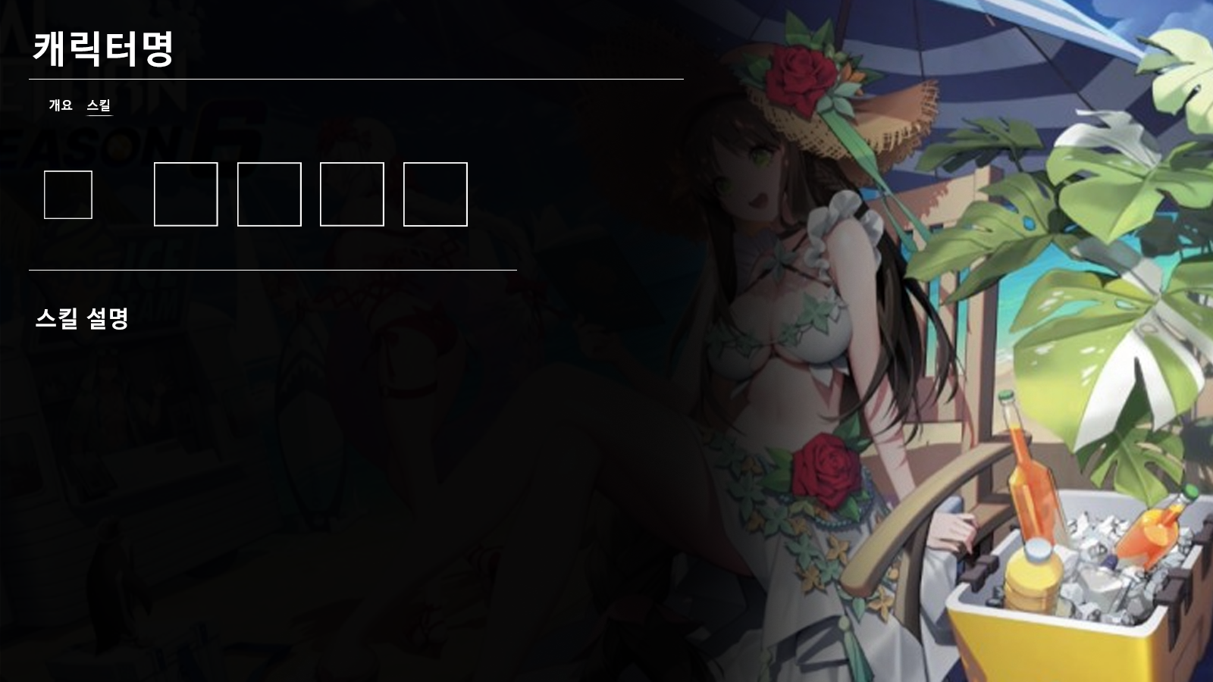
UI 상세 기능– 캐릭터 소개 화면(스킬)
돌아가기 버튼, 클릭시 로비 화면으로 이동한다.
캐릭터 스파인 일러스트
클릭시 좌측 화면의 내용이 캐릭터 개요로 버뀐다.(화면 전환X)

Slide 8
UI 상세 기능– 대기 화면
돌아가기 버튼, 클릭시 로비 화면으로 이동한다.
1번 플레이어가 자동으로 방장이 된다.
방에 입장한 플레이어가 있다면 닉네임이 표시된다.
닉네임(방장)
닉네임
방에 입장한 플레이어가 없다면 빈칸이 표시된다.
닉네임
빈 공간
4명이 입장한 상태에서 방장이 게임 시작을 누르면 캐릭터 선택 화면으로 이동한다.
게임 시작

Slide 9
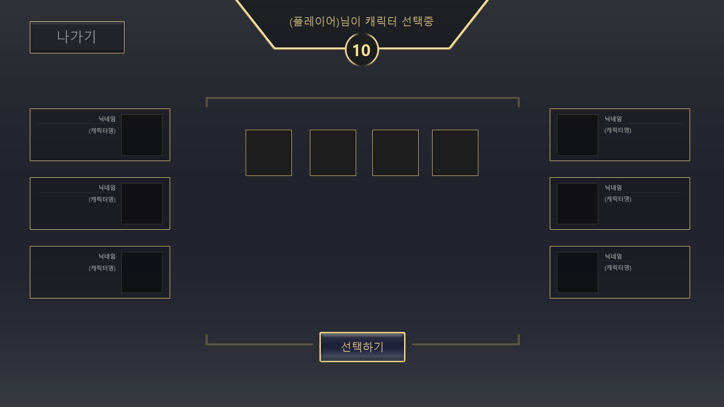
UI 상세 기능– 캐릭터 선택 화면
돌아가기 버튼, 클릭시 모든 인원이 대기 화면으로 이동한다.
게임 시작까지 남은 시간 표시, 최초 30초 지급
삭제 예정
다른 유저 캐릭터 표시

Slide 10
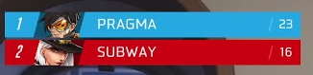
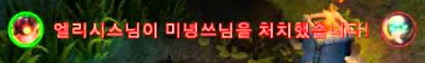
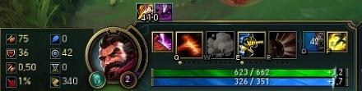
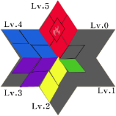
UI 상세 기능– 게임 플레이 화면(1)
게임 종료까지 남은 시간, 최초에 12분이 주어지고, 00:00이 되면 가장 승점이 높은 유저가 승리한다.
00:00
1위 유저의 스코어(파란색) 및 자신의 현재 스코어(빨간색)
자신이 1위라면 2위 유저의 스코어를 보여준다.
처치 및 중요 알림 출력 구간
탈리스만 UI, 클릭시 탈리스만 선택 창이 활성화 된다.
미니맵
+
+
삭제 예정
+
+
+
핑, TAP키 점수판, 카메라 이동과 같은 편의 기능은 일단 보류하고, 구현이 가능한 선에서 리그오브레전드를 최대한 참고하여 제작 예정

Slide 11
UI 상세 기능– 게임 플레이 화면(2)
08:57
탈리스만 선택 창, 스킬포인트가 있을 경우, + 버튼이 활성화되고, 해당 버튼을 눌러 해당 탈리스만 레벨을 올릴 수 있다.
탈리스만 아이콘에 마우스를 올려 해당 탈리스만에 대한 툴팁을 읽을 수 있다.
아이콘
+
아이콘
+
아이콘
+
아이콘
+
+
+
스킬포인트 표시 텍스트, 스킬포인트를 1개 이상 보유중일 경우 활성화되며 보유한 스킬포인트의 수를 숫자로 보여준다.
+
보유 스킬포인트 : +1
미니맵
+
+
+
+
+
+
삭제 예정
+
+
+

Slide 12
UI 상세 기능– 게임 플레이 화면(2)
MVP 화면, 승리한 유저의 캐릭터, 레벨, 피해량 등의 정보를 보여주면서 강조한다.
00:00
(닉네임)의 승리!
(영 아닌거같다면 버튼만 넣고 진행하겠습니다.)
LV.16 리아나
승점: 7점 획득
입힌 피해량: 0000
미니맵
리셋
삭제 예정
+
+
나가기
+
+
+
리셋 버튼, 클릭시 모든 수치를 초기화하고 게임을
재시작한다. (전시회용 임시 기능)
리셋 버튼, 클릭시 모든 플레이어가 대기 화면으로 이동한다.

Slide 13
UI 상세 기능– 게임 종료 시 UI

